Slide 1
Końcowy przegląd projektu
Nazwa projektu: TURBOBANK.
Zespół wykonawcy w składzie:
1. Marcin Kurzawski

Slide 2
Krótka charakterystyka organizacji zamawiającego
Zamawiający jest członkiem zarządu banku Superbank i działa w imieniu banku.
Bank został założony przez międzynarodowy fundusz inwestycyjny dwa lata temu. Jego siedziba znajduje się w prestiżowej lokalizacji Złotej 44 w Warszawie. Firma podzielona jest na kilka działów, z których najważniejszymi jest dział obsługi udzielonych kredytów, dział analityczny oraz dział obsługi klienta.
Superbank jest instytucją finansową, która zajmuje się działalnością kredytową.
Superbank zatrudnia ponad 3000 pracowników, z czego 2000 to pracownicy działu obsługi klienta.

Slide 3
Cel projektu
Celem projektu jest zbudowanie systemu informatycznego TURBOBANK Bigdata, który umożliwi automatyzację procesów związanych z działalnością kredytową banku Superbank. Pozwoli to zmniejszyć koszty działalności banku, przyspieszyć proces wydawania decyzji oraz ułatwić kontakt pomiędzy bankiem, a jego klientami.

Slide 4
Żądania Zamawiającego
STRQ1: Przechowywanie informacji o klientach banku
Bank Superbank wymaga, aby system przechowywał wszystkie informacje o kliencie
STRQ 2: Wspomaganie procesu obsługi wniosku kredytowego w zakresie obliczania scoringu kredytowego, wykrywania podejrzanych transakcji i jego opiniowania
Bank Superbank wymaga, aby system wykonywał automatyczne kalkulacje zdolności kredytowej po wypełnieniu wniosku kredytowego
STRQ3: Wspomaganie opiniowania wniosku
Bank Superbank wymaga, aby system automatycznie obliczał zdolność kredytową oraz ułatwiał Analitykowi podjęcie decyzji analitycznej
STRQ4: Automatyzację generacji raportów dziennych dotyczących podejrzanych transakcji oraz raportów działalności banku wysyłanych do Komisji Nadzoru Finansowego
Bank Superbank wymaga, aby system automatycznie generowal raport dzienny podejrzanych transakcji oraz wykonywany na jego podstawie raport dzienny z działalności banku
STRQ5: Przechowywanie informacji o wnioskach kredytowych i dokumentach związanych z wnioskiem;
Bank Superbank wymaga, aby system przechowywał wszystkie informacje o danym wniosku kredytowym oraz dokumenty w formie elektronicznej, które są z nim związane
STRQ6: Przechowywanie raportów dziennych z działalności banku
Bank Superbank wymaga, aby system przechowywał wszystkie wygenerowane raporty dzienne z działalności banku

Slide 5
Wymagania na system (FEAT)
FEAT1: | FUN-024-Kurzawski Przyspieszenie obliczania decyzji analitycznej
FEAT1.1: | FUN-029-Kurzawski Ułatwienie pracy pracownikowi obsługi klienta
FEAT2: | FUN-028-Kurzawski Ułatwienie wydawania opinii analitycznej w decyzji analitycznej
FEAT3: | FUN-027-Kurzawski Przyspieszenie obiegu informacji w firmie
FEAT4: | FUN-026-Kurzawski Przechowywanie dokumentów w formie cyfrowej
FEAT5: | FUN-025-Kurzawski Ułatwienie komunikacji pomiędzy bankiem a klientem

Slide 6
Wymagania funkcjonalne na system (UC)
UC1: | Zarzadzanie procesowaniem wniosku kredytowego
UC1.1: | FUN-007-Kurzawski Automatyczne obliczanie zdolności kredytowej
UC1.2: | FUN-006-Kurzawski Zarzadzanie przepływem wniosku
UC1.3: | FUN-005-Kurzawski Zarzadzanie statusem wniosku
UC1.4: | FUN-002-Kurzawski Zarzadzanie szczegółami kredytu
UC1.5: | FUN-004-Kurzawski Zarzadzanie informacjami o kliencie
UC1.6: | FUN-003-Kurzawski Zarzadzanie dokumentami elektronicznymi
UC1.7: | FUN-008-Kurzawski Wydawanie opinii analitycznej

Slide 7
Wymagania funkcjonalne na system (UC)
UC1: | FUN-009-Kurzawski Zarzadzanie procesem codziennego raportowania
UC1.1: | FUN-017-Kurzawski Zarzadzanie opcjonalnymi parametrami do raportu dziennego
UC1.2: | FUN-018-Kurzawski Automatyczne przekazywanie raportu dziennego do KNF
UC1.3: | FUN-012-Kurzawski Automatyczne generowanie codziennych raportow
UC1.4: | FUN-015-Kurzawski Zarzadzanie raportami dziennymi z dzialalnosci banku
UC1.5: | FUN-016-Kurzawski Zarzadzanie raportami dziennymi z podejrzanych transakcji

Slide 8
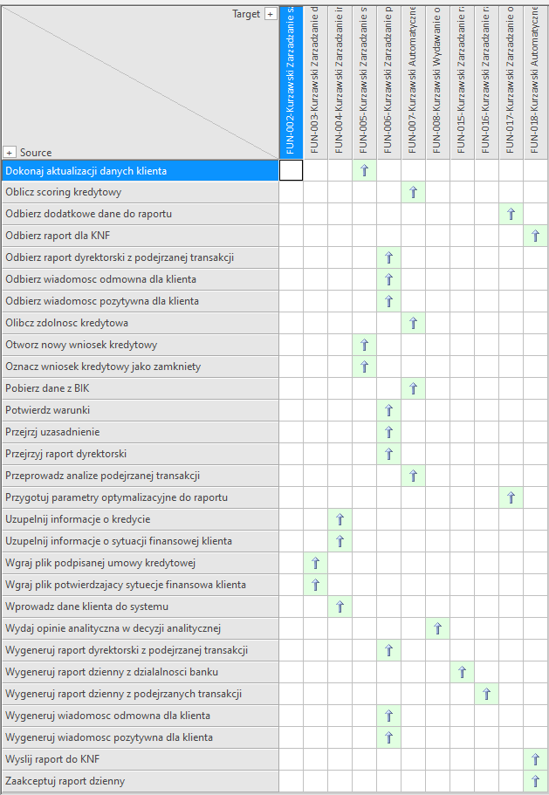
Mapowanie żądań na wymagania - macierz

Slide 9
Specyfikacja wymagań dodatkowych
1 Wymagania jakościowe:
  Głównym wymaganiem jakości systemu informatycznego TURBOBANK jest bezpieczne przechowywanie i przesyłanie danych. Dostęp do danych dla pracowników możliwy jest tylko i wyłącznie z sieci wewnętrznej firmy. System musi być niezawodny pod względem przechowywania danych. Wszystkie dane musza mieć podwójną kopię bezpieczeństwa, aby w przypadku awarii, zawsze możliwe było odtworzenie historycznych decyzji i raportów.
2 Wymagania systemowe i sprzętowe:
  Użytkownik systemu musi mieć dostęp do komputera wewnątrz firmy z systemem operacyjnym Windows 10 lub Windows 11, podłączonego do wewnętrznej sieci internetowej. Potrzebny będzie też zainstalowana przeglądarka internetowa MS Edge, przez którą użytkownicy będą użytkowali system poprzez dedykowany UI.

Slide 10
Specyfikacja wymagań dodatkowych
3 Wymagania wydajnościowe:
  System musi być w stanie obsługiwać naraz do 2000 użytkowników systemu/pracowników banku. Przy czym obliczenie zdolności kredytowej oraz sprawdzenie podejrzanych transakcji nie powinno trwać dłużej niż 3 godziny. System musi obsługiwać duże zbiory danych (kilkaset terabajtów). Maksymalna czas odpowiedzi serwera i potwierdzenie wykonania czynności to 5 sekund.
4 Wymagania związane ze środowiskiem pracy:
  Maksymalna temperatura otoczenia, w którym będą stały maszyny, na którym będzie działał system informatyczny TURBOBANK i na których będą przechowywane dane to 30 stopni Celsjusza. W pomieszczeniach nie mogą znajdować się żadne łatwopalne materiały. Dodatkowo musi być zainstalowany system wykrywania pożarów oraz system gaśniczy wykorzystujący do gaszenia pożarów proszek gaśniczy lub dwutlenek węgla.
4 Wymagania skalowalności:
  Obciążenie systemu jest zmienne w czasie. Wobec tego systemu musi być odpowiednio skalowany.

Slide 11
Szczegółowa specyfikacja wymagań na system:xxx
Nazwa projektu:TURBOBANK
Zespół wykonawcy w składzie:
1. Marcin Kurzawski

Slide 12
Model przypadków użycia

Slide 13
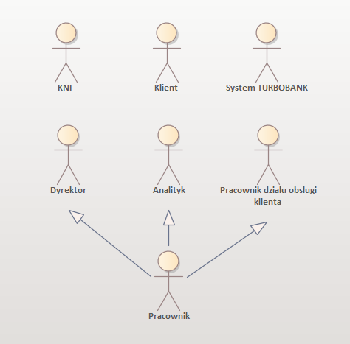
Specyfikacja aktorów

Slide 14
Specyfikacja aktorów
Aktor | Opis
KNF | Instytucja nadzorująca bank i odbierająca i przeglądająca raporty.
Klient | Klient to osoba, która zwraca się do banku z prośbą o kredyt.
Pracownik działu obsługi klienta | Odpowiada za kontakty z klientami i wprowadzanie danych do systemu Turbobank.
Analityk | Analityk wydaje opinię analityczną – ocenia wniosek.
Dyrektor | Nadzoruje bank Superbank, przegląda raporty z podejrzanych transakcji oraz akceptuje raporty dzienne.

Slide 15
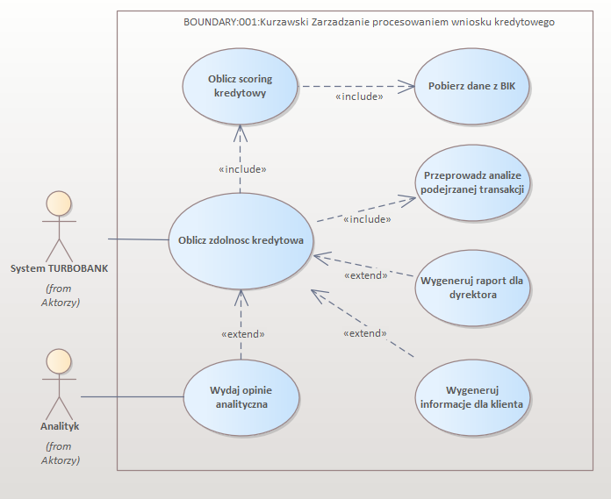
Diagram (głównych) przypadków użycia
Zarzadzanie obliczaniem zdolności kredytowej

Slide 16
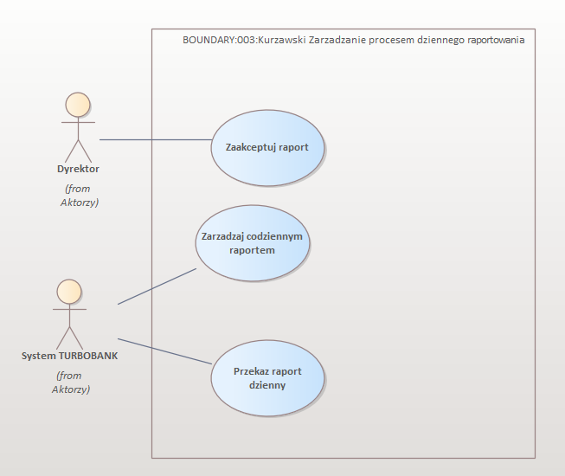
Diagram (głównych) przypadków użycia
Zarzadzanie procesem dziennego raportowania

Slide 17
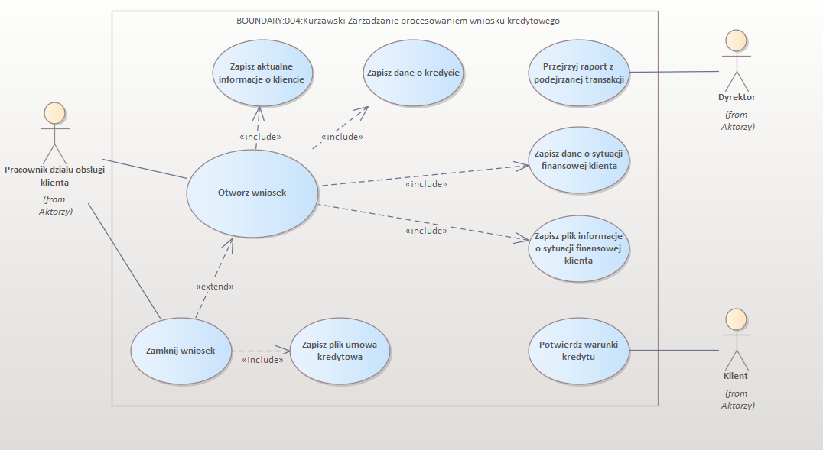
Diagram (głównych) przypadków użycia
Zarzadzanie procesowaniem wniosku kredytowego

Slide 18
Scenariusz główny dla przypadku użycia zaalceptuj raport
.
Główny scenariusz dla przypadku użycia:
Dyrektor przechodzi na stronę akceptacji raportu
System wyświetla informacje skrócone informacje o raporcie
Dyrektor akceptuje raport
Raport zapisywany jest w systemie jako ostateczny i wysyłany do KNF

Slide 19
Scenariusz alternatywny dla przypadku użycia zaakceptuj raport
.
Główny scenariusz dla przypadku użycia:
Dyrektor odrzuca raport i podaje dodatkowe parametry do raportu
System zamyka formularz akceptacji raportu i ponownie generuje raport dzienny z działalności banku.

Slide 20
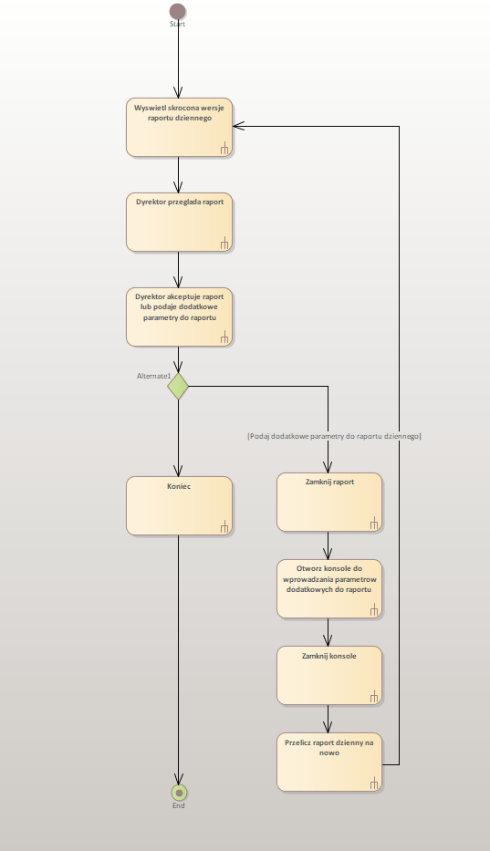
Diagram aktywności dla przypadku użycia zaakceptuj raport

Slide 21
Analiza systemu TURBOBANK
Nazwa projektu:TURBOBANK
Zespół wykonawcy w składzie:
1. Marcin Kurzawski

Slide 22
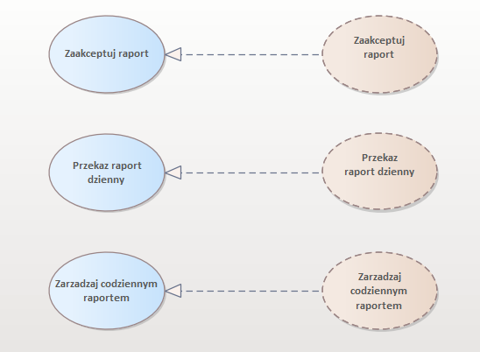
Diagram realizacji przypadków użycia
Realizacje usług systemu:
Zarządzanie procesem dziennego raportowania

Slide 23
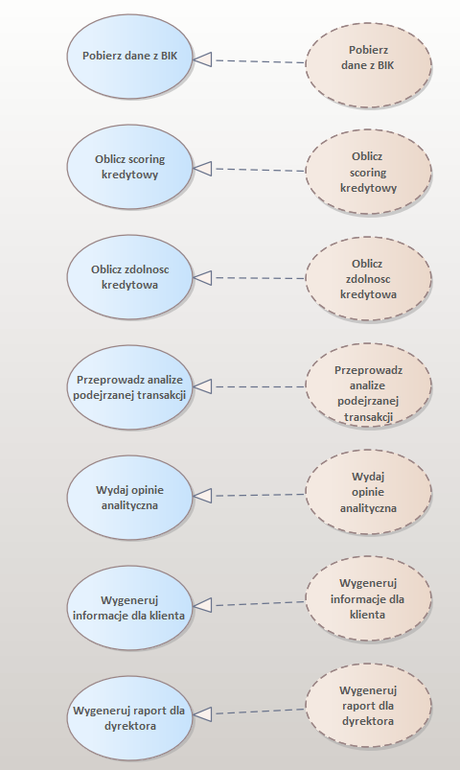
Diagram realizacji przypadków użycia
Realizacje usług systemu:
Zarządzanie obliczaniem
zdolności kredytowej

Slide 24
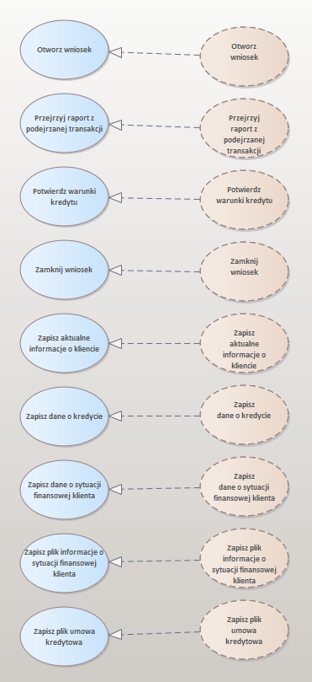
Diagram realizacji przypadków użycia
Realizacje usług systemu:
Zarządzanie procesowaniem
wniosku kredytowego

Slide 25
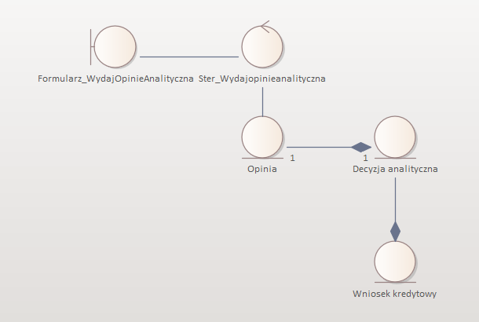
Diagram VOPC dla realizacji przypadku użycia Wydaj opinie analityczną

Slide 26
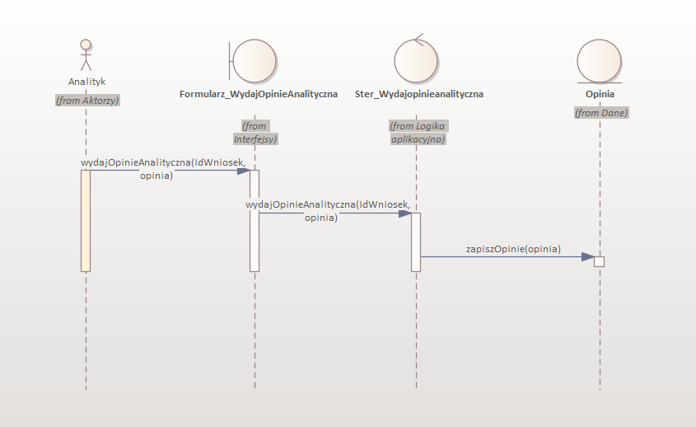
Diagram sekwencji dla realizacji przypadku użycia Wydaj opinię analityczną

Slide 27
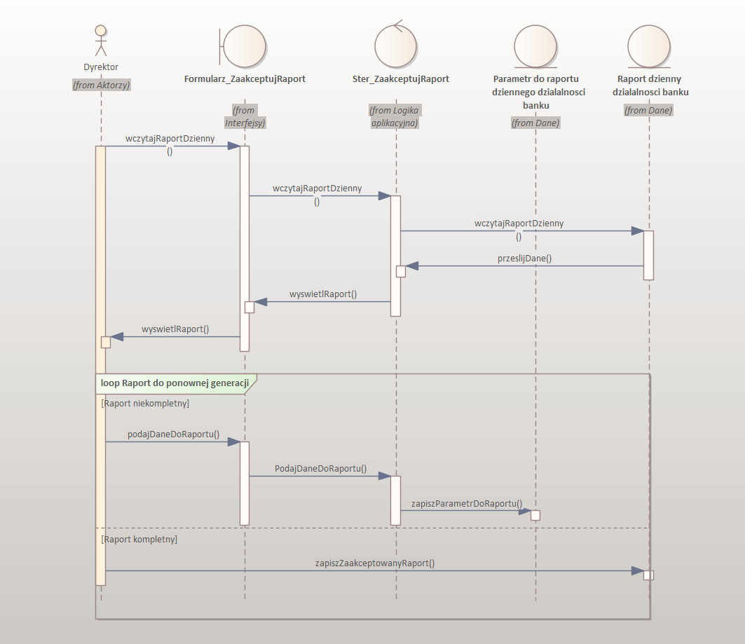
Diagram sekwencji dla realizacji przypadku użycia Zaakceptuj raport

Slide 28
Definicje klas analitycznych (opis)
Klasy analityczne w ramach obszarów funkcjonalnych
W projekcie pogrupowano klasy analityczne na diagramach ze względu na obszary funkcjonalne systemu. Wyróżniono trzy takie obszary:
- Zarządzanie obliczaniem zdolności kredytowej
- Zarządzanie procesem dziennego raportowania
- Zarządzanie procesowaniem wniosku kredytowego
Klasy analityczne w ramach roli jaką charakteryzują
Klasy analityczne podzielono na trzy odrębne zestawy.
1 Logika aplikacyjna
Logika aplikacyjna przedstawia w jaki sposób sterowane są poszczególne części systemu Turbobank
2 Interfejsy
Interfejsy przedstawiają ogólną definicję parametrów i wartości, które są wymieniane pomiędzy użytkownikiem i systemem lub pomiędzy poszczególnymi elementami samego systemu.
3 Dane
Dane prezentują informacje, które przechowuje system

Slide 29
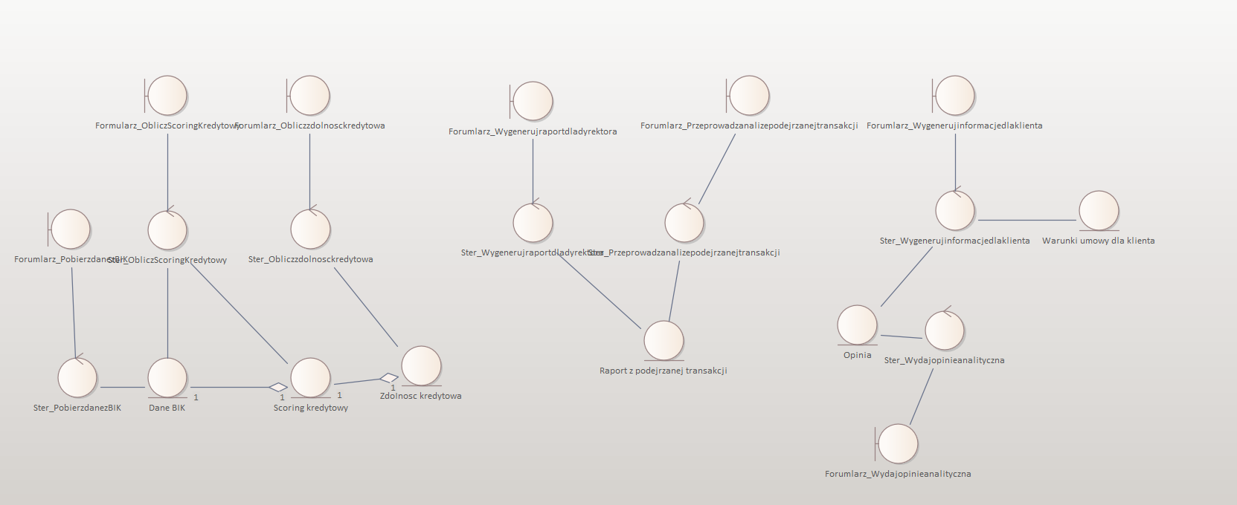
Klasy analityczne: Zarządzanie obliczaniem zdolności kredytowej

Slide 30
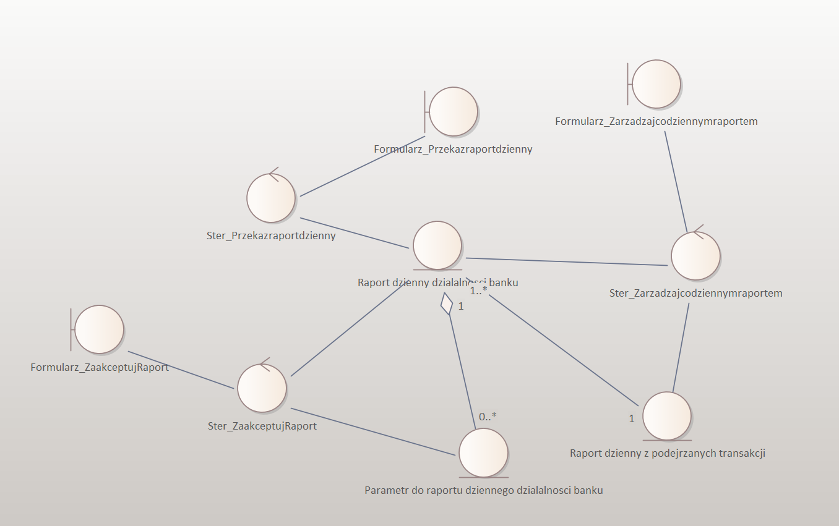
Klasy analityczne: Zarządzanie procesem dziennego raportowania

Slide 31
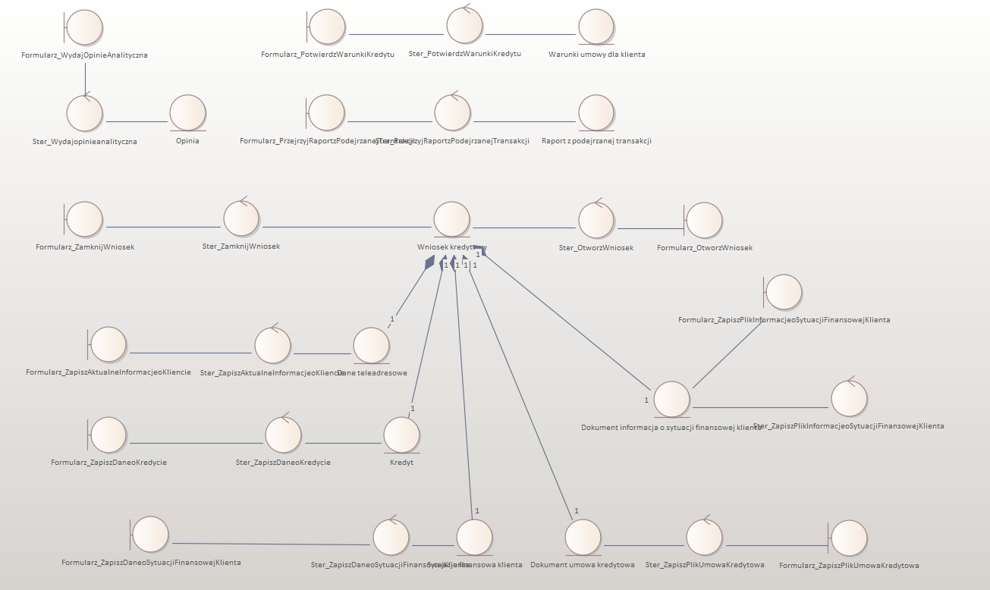
Klasy analityczne: Zarządzanie procesowaniem wniosku kredytowego

Slide 32
Projektowanie systemu TURBOBANK
Nazwa projektu: TURBOBANK
Zespół wykonawcy w składzie:
1. Marcin Kurzawski

Slide 33
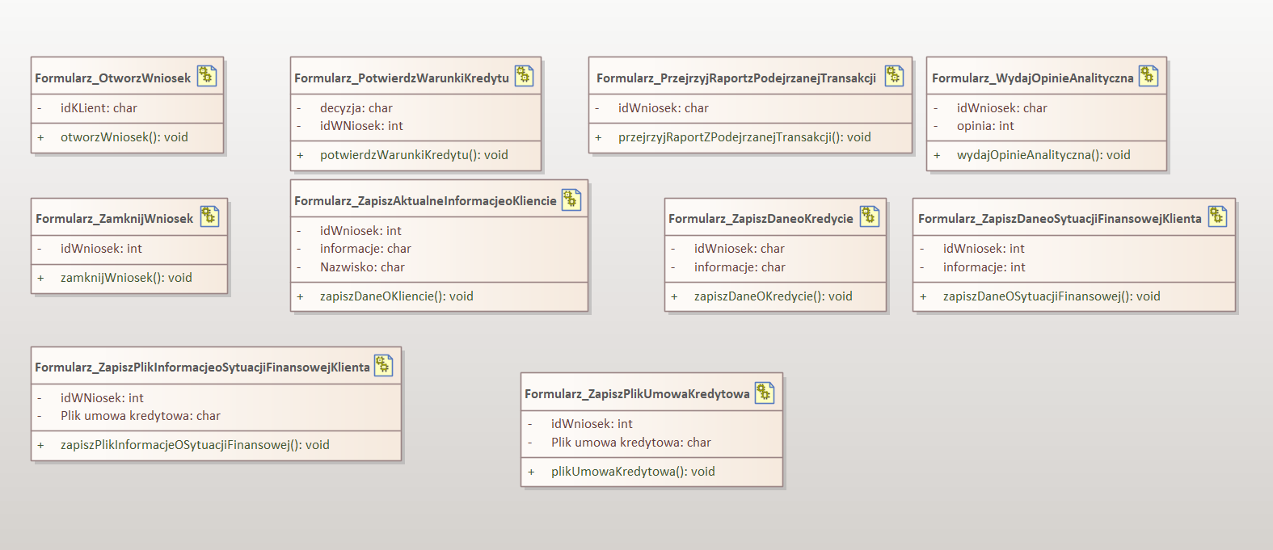
Fragment diagramu interfejsów

Slide 34
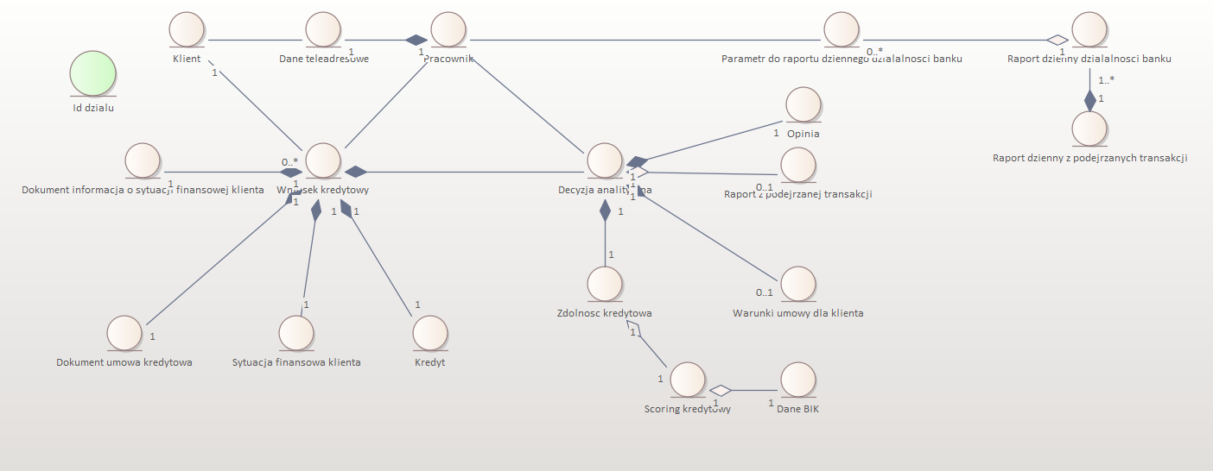
Projektowa baza danych

Slide 35
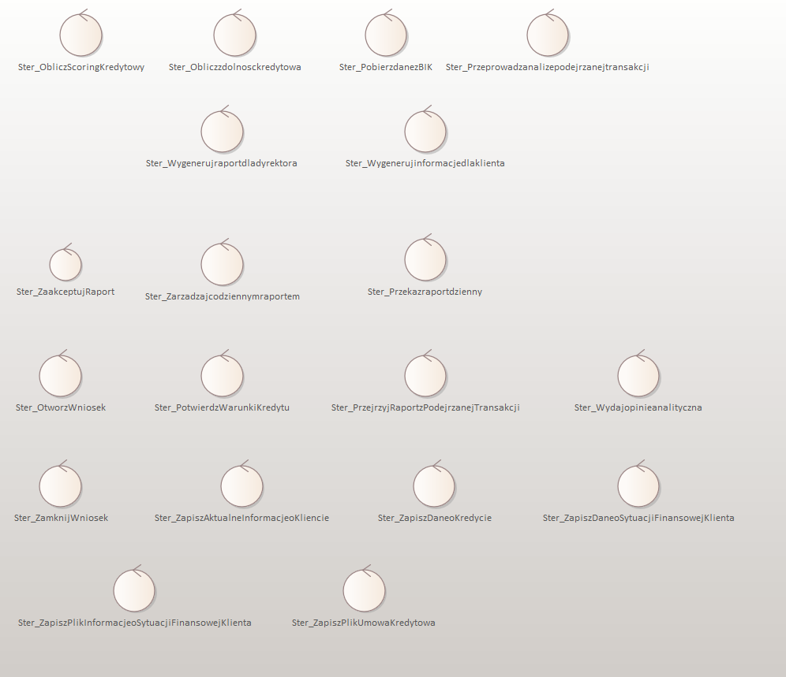
Logika aplikacyjna

Slide 36
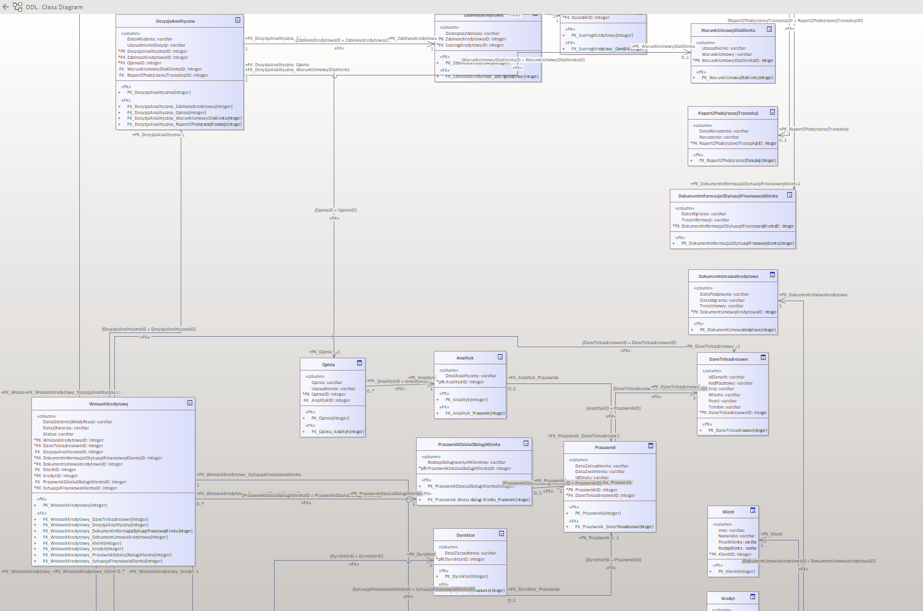
Diagram DDL - fragment

Slide 37
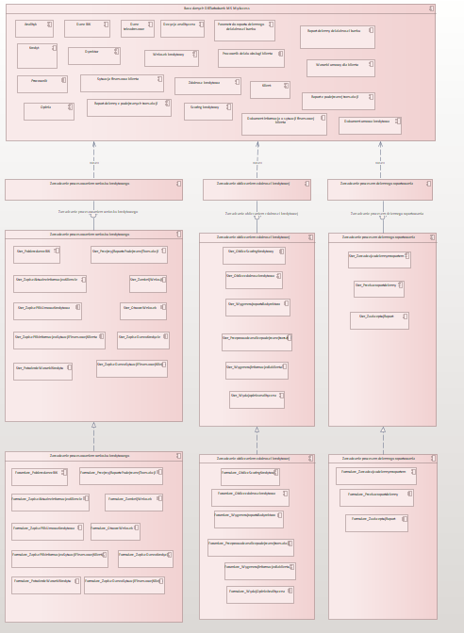
Diagram komponentów systemu – pogląd ogólny
Ze względu na rozbudowanie systemu komponenty pogrupowano uwzględniając obszary funkcjonalne systemu informatycznego TURBOBANK

Slide 38
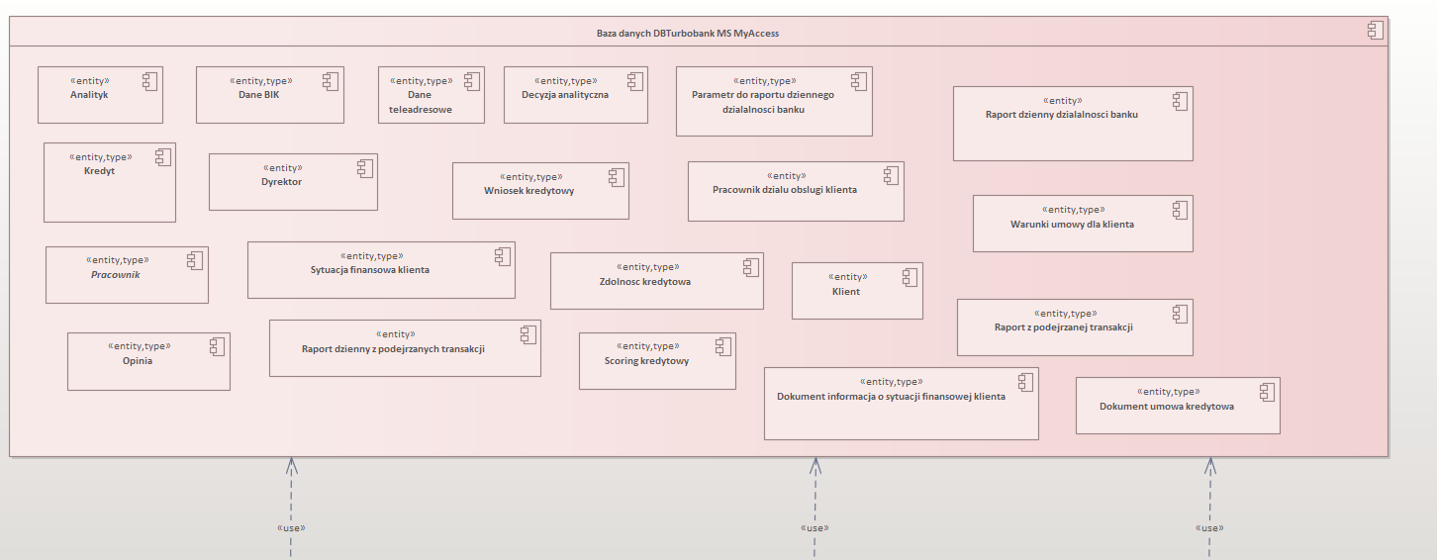
Diagram komponentów systemu – szczegóły

Slide 39
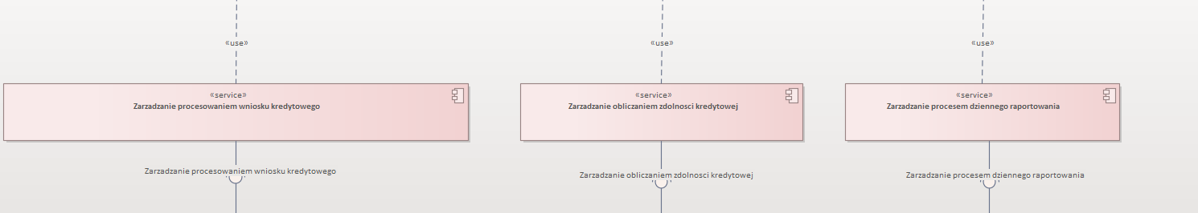
Diagram komponentów systemu – szczegóły

Slide 40
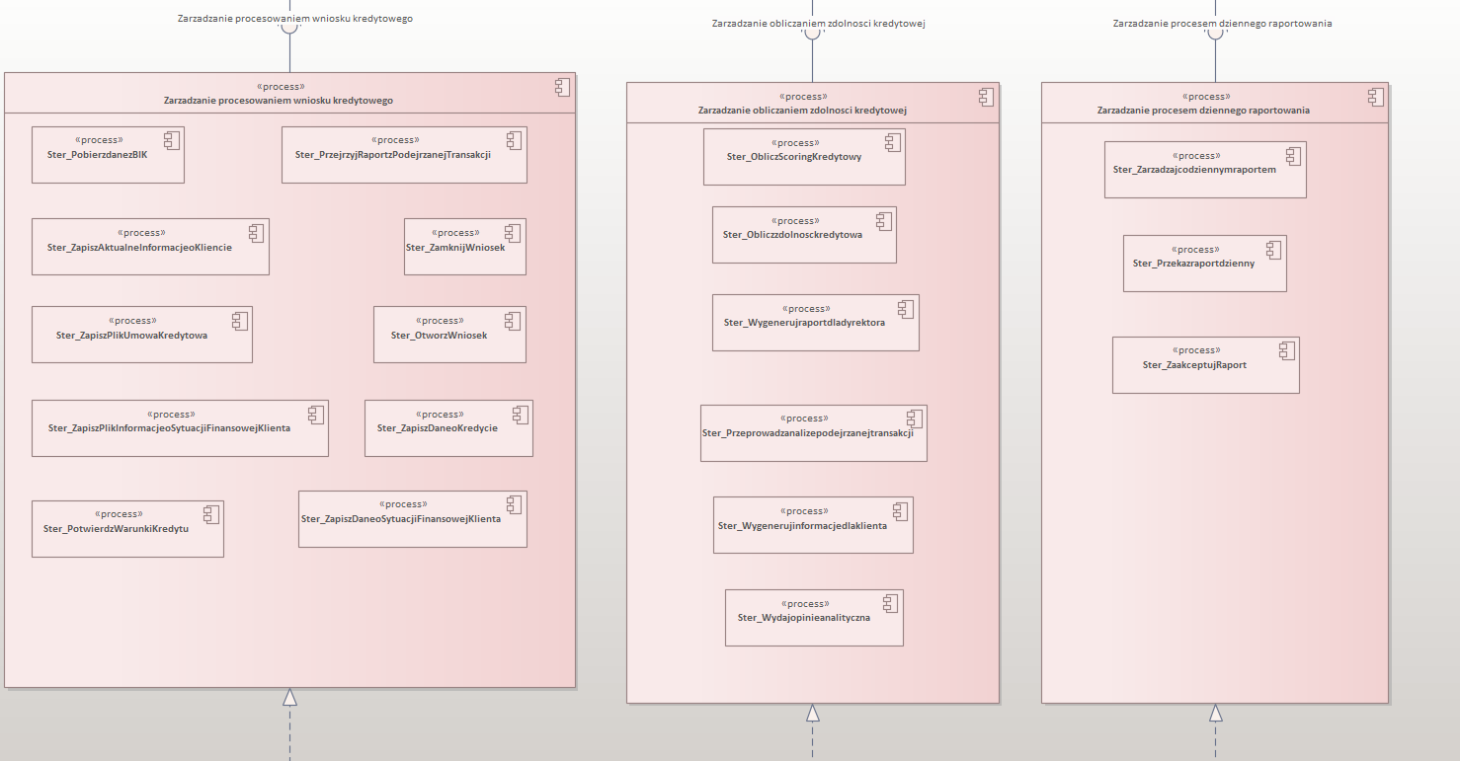
Diagram komponentów systemu – szczegóły

Slide 41
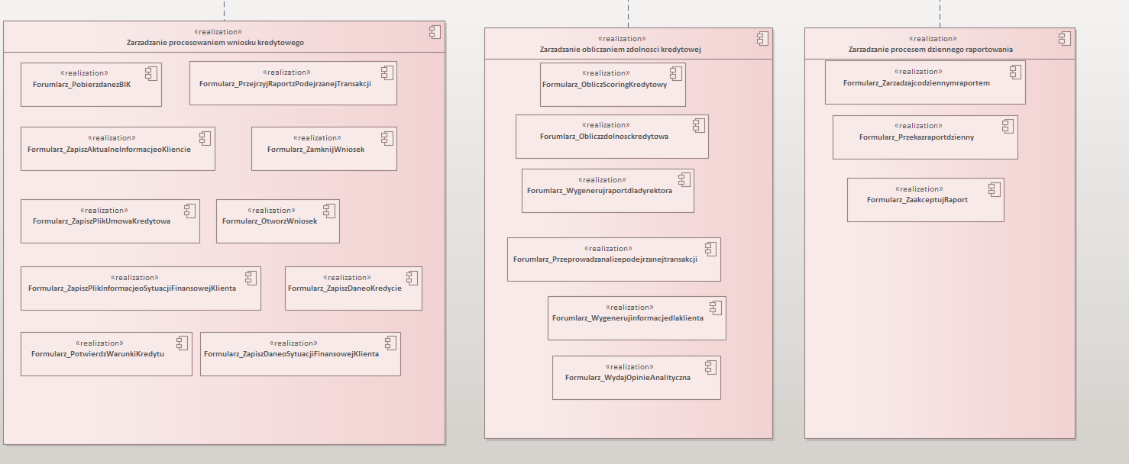
Diagram komponentów systemu – szczegóły – baza danych

Slide 42
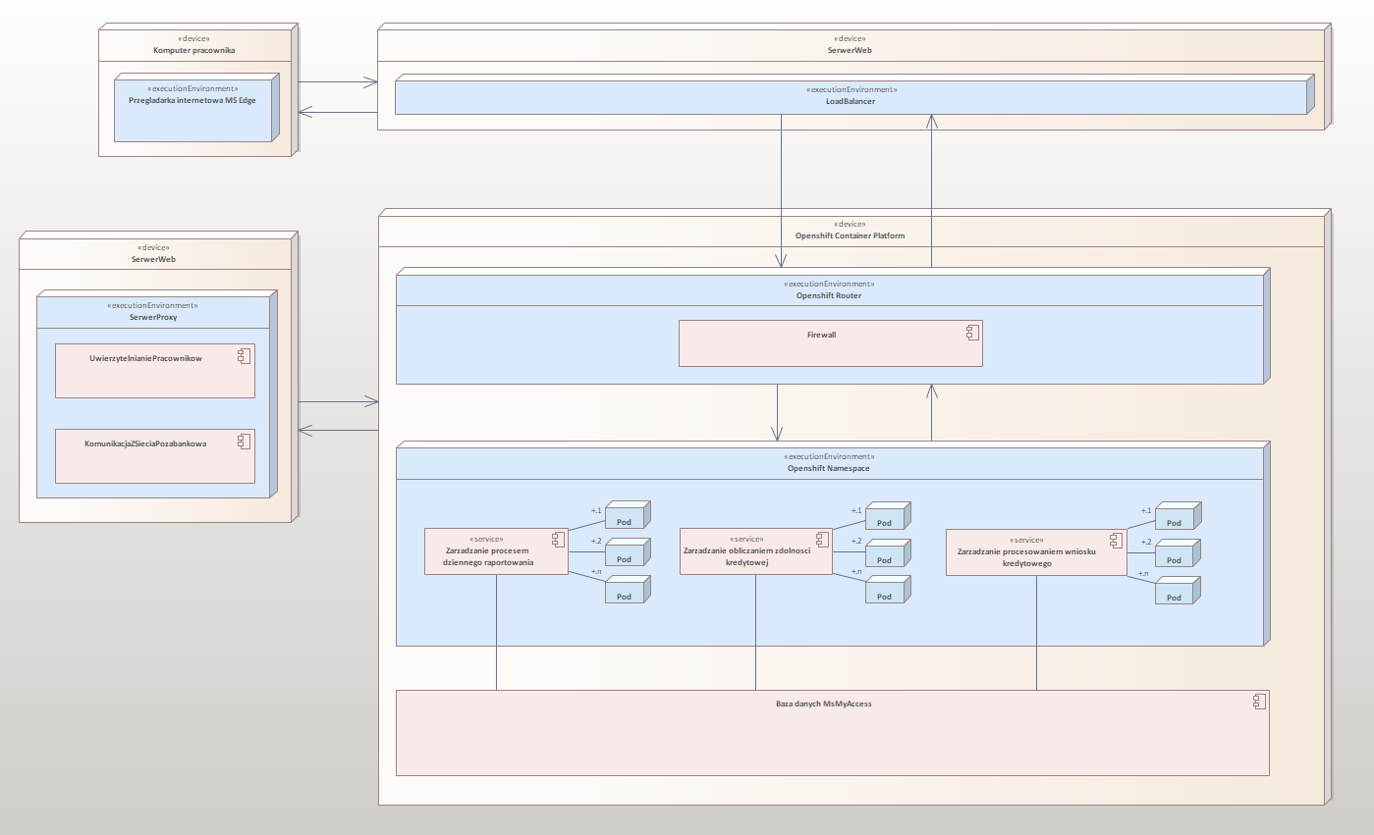
Diagram wdrożenia systemu

Slide 43
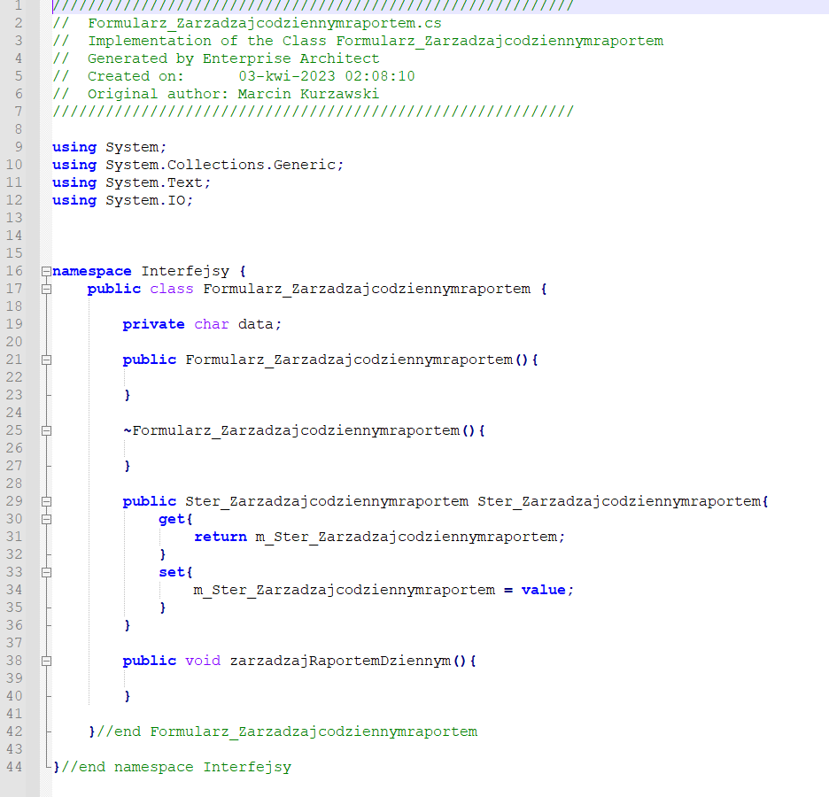
Kod systemu: jako wynik transformacji

Slide 44
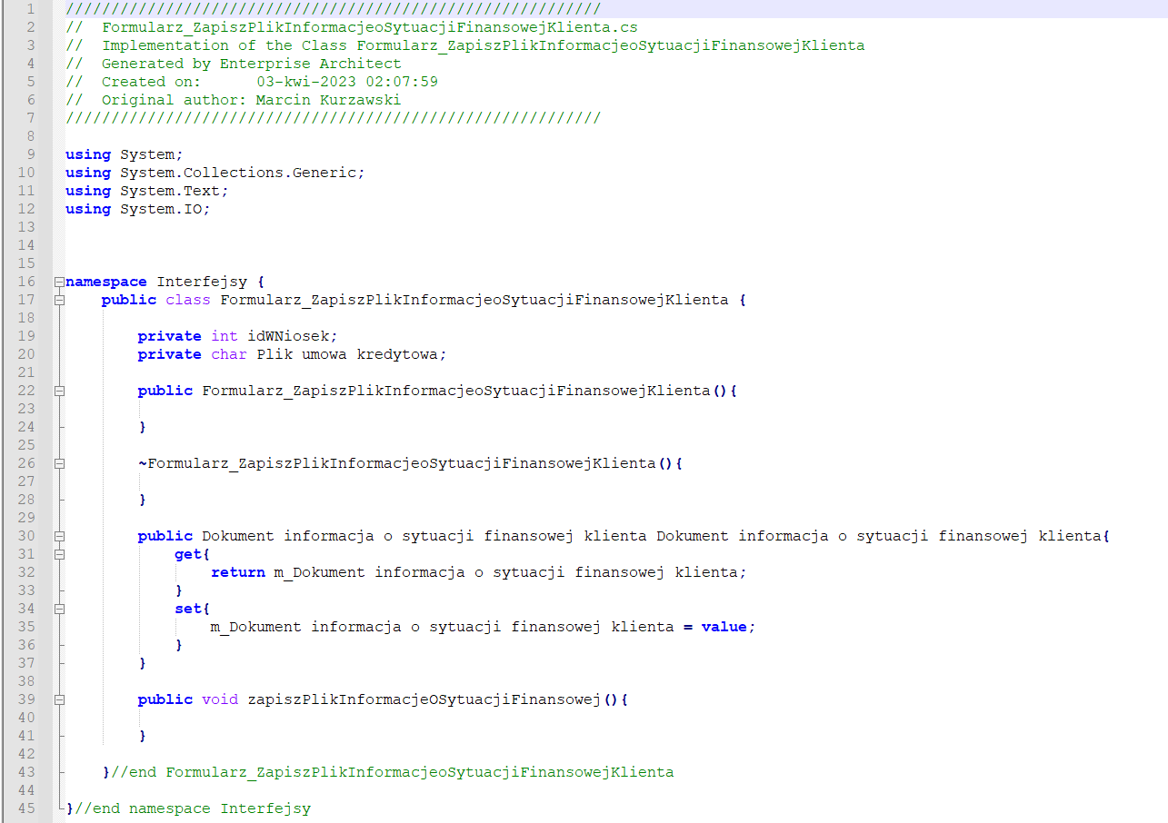
Kod systemu: jako wynik transformacji

Slide 45
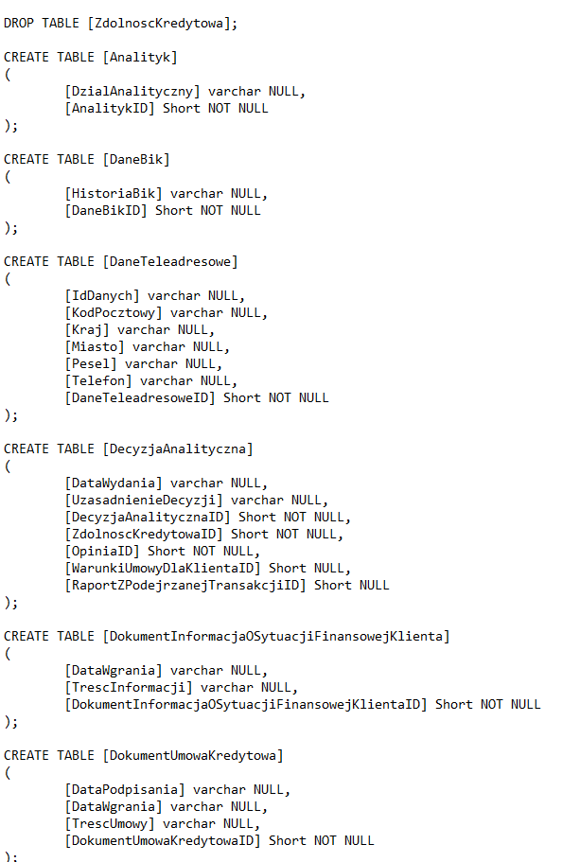
Kod systemu: jako wynik transformacji

Slide 46
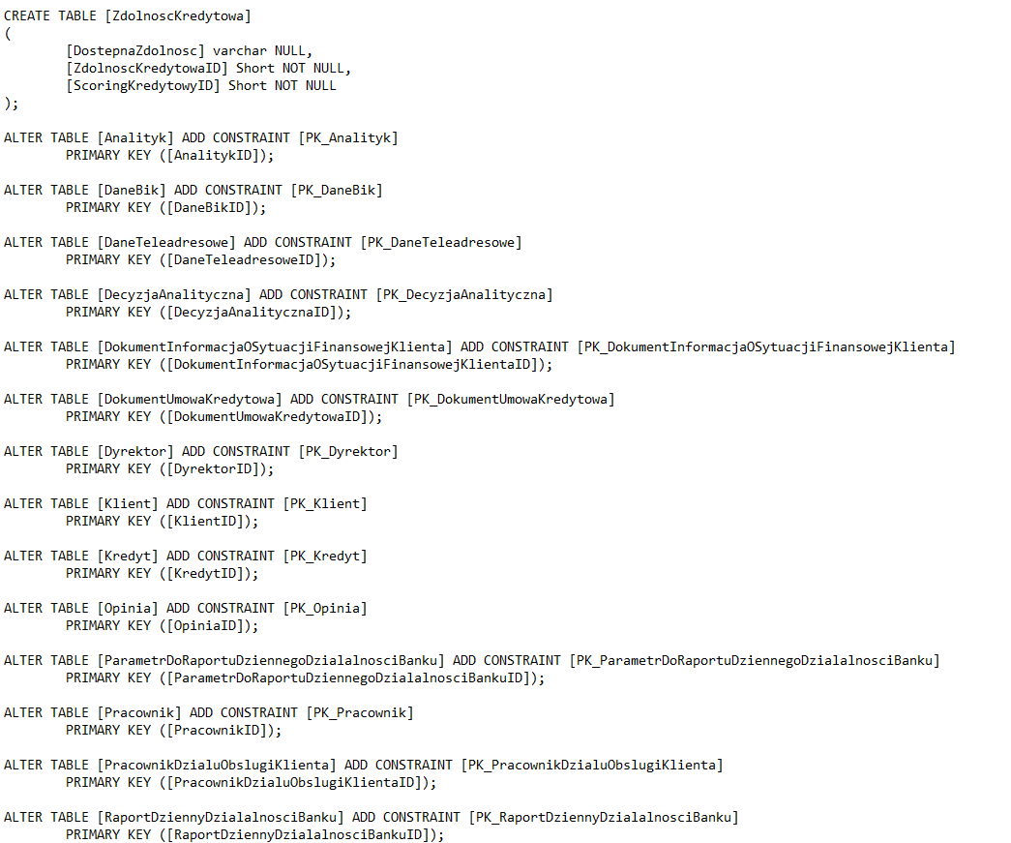
Kod systemu: jako wynik transformacji

